Slide 1
İmport Excell
Excel’den MSSQL Veri Tabanına veri aktarma nasıl yapıldığını resimli detaylı anlatacağım.
Meslek kodu ve Meslek adları içeren bir excel dosya oluşturalım. Dosyamı oluştururken “.xls” uzantısı olduğundan emin oluyorum.

Slide 2
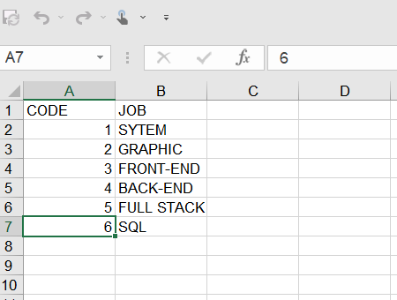
Job.Xls

Slide 3
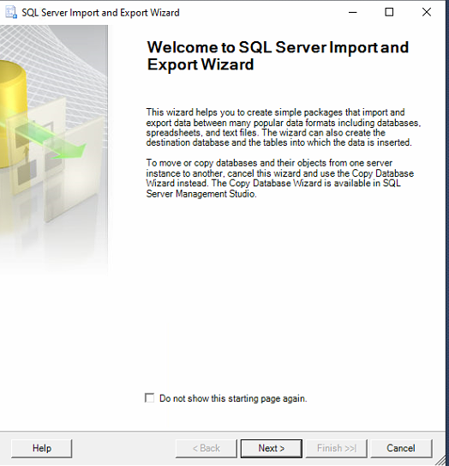
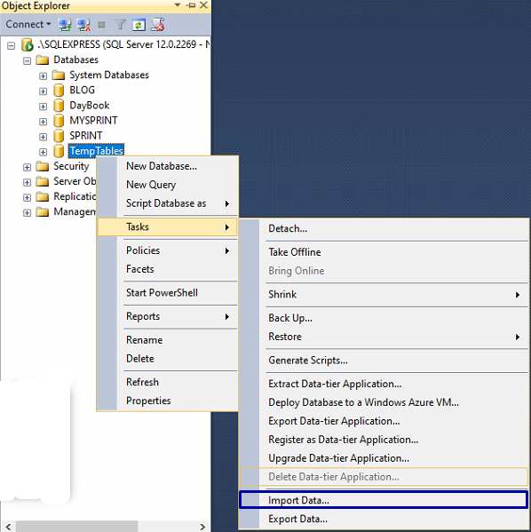

Slide 4
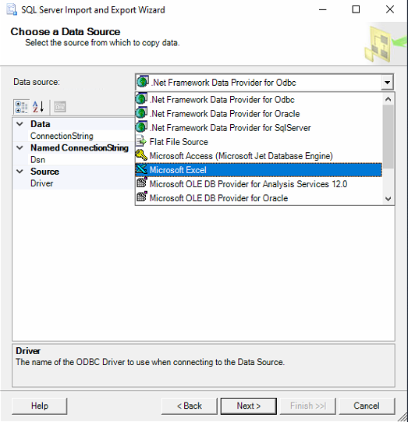
Kullanacağımız veri kaynağı “Microsoft Excel” seçelim.

Slide 5
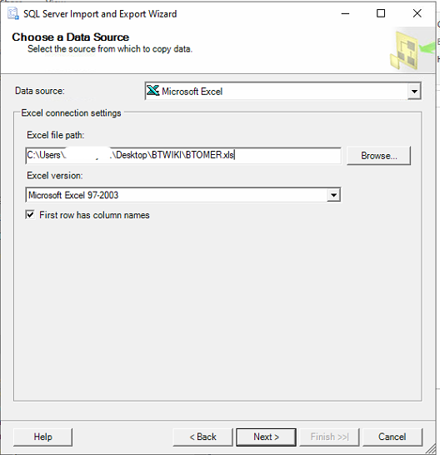
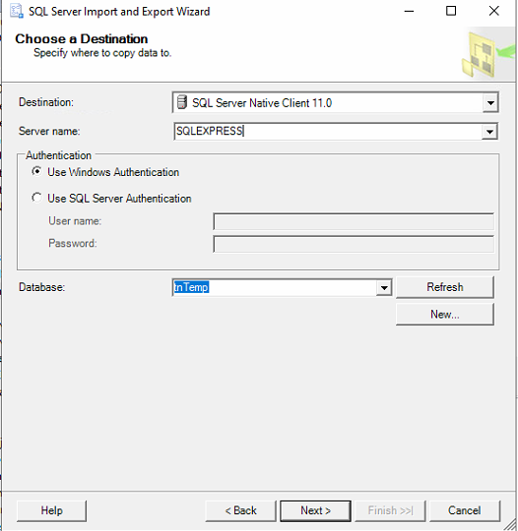
Destinasition: SQL Server Native Client 11.0 Seçiyorum.
Server Name: Hangi server üzerinde ekranı açtıysanız otomaik olarak dolduruyor. Eğer sunucu adını değiştirmek isterseniz değiştirebilirsiniz.
Authentication: Kimlik türü seçerek giriş bilgileri sağlıyoruz.
Database: Tablo olarak aktarılması istediğiniz Veri Tabanı seçiyoruz.
“Next” Butona basarak devam edelim.

Slide 6
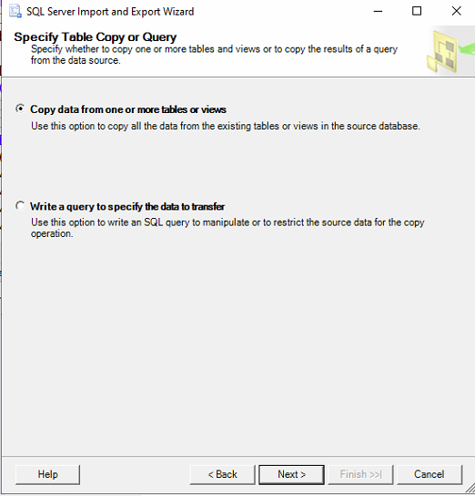
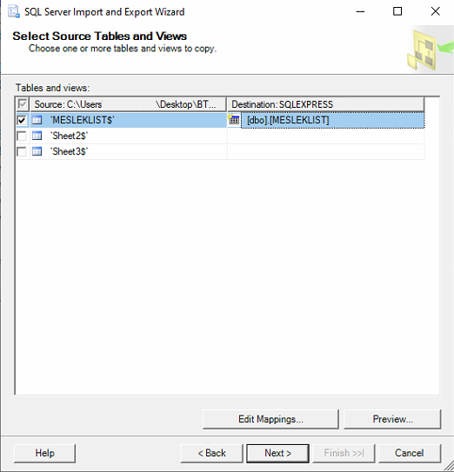
Veri tabana aktarmak istediğinizi excel şablonun adını seçiyorum.
“dbo.MESLEKLIST” Alanı tıklayarak Tablo adını girebilirsiniz.
Edit Mappings: Satır ifadesi veri türünü değiştirebilirsiniz. Örneğin “CODE” alanı içeriği sayısal olarak eklemiştim. Türü integer(int) olduğu için veri tabanıma tablo oluştururken veri türü int olarak tanımlayacak Eğer ki ben int değil de nvarchar(10) türü olarak eklenmesini istiyorsam değiştirip aktarabilirim.

Slide 7
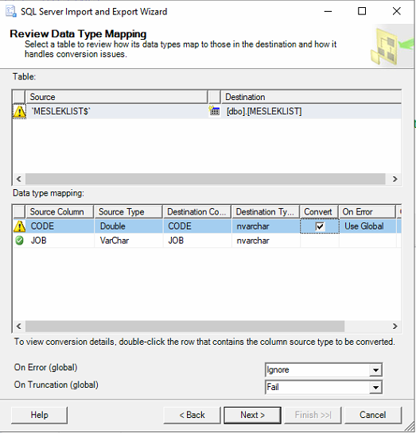
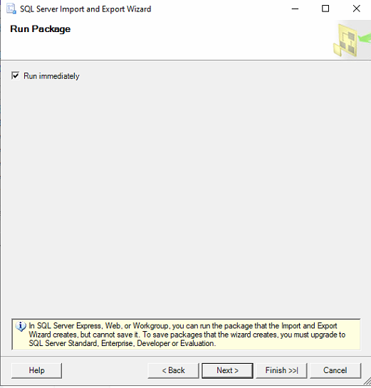

Slide 8
